Slide 1

REUNIÃO DO FÓRUM DO CONSECTI Foz do Iguaçu - 2025
Hideraldo Almeida
Secretário de Desenvolvimento Tecnológico e Inovação - Substituto

Slide 2



Conectando Ciência, Startups & Governo
Conjunto de infraestruturas, soluções e atores que utilizem a inovação e a tecnologia para melhorar serviços ou processos públicos e solucionar problemas complexos que gerem impacto na sociedade.

Slide 3

Como?
Por meio da aplicação eficiente de soluções tecnológicas inovadoras aos serviços de interesse público, como forma de impactar positivamente as políticas públicas e alcançar melhorias efetivas e de larga abrangência à vida dos cidadãos

Slide 4

Atuação do Governo Federal em GovTech
Oferta
Demanda
Ecossistema de inovação
Ambiente Digital e empresas tech
Investidores e VC’s
Startups
Governo Digital
Laboratórios de Inovação em governo
Política de dados abertos
Regulação (CPSI/ Lei de licitações)

Slide 5
Startups GovTech
promovem a transformação dos governos, pela união entre inovação tecnológica e as demandas governamentais.
1) O uso de ferramentas digitais;
2) Novas tecnologias relacionadas à análise e geração de dados; e
3) Pessoas que já transitaram entre as esferas pública e privada, altamente engajadas em oferecer melhores serviços públicos ao cidadão.

Slide 6
Startups Govtech e o Marco legal de Startups (LC 182/2021)
startups cliente governo
*Startups GovTech não atendem somente a governos.
Estão à disposição de concessionárias de serviços públicos e empresas privadas que lidam com grandes contingentes.
Englobam companhias privadas, de governos ou de capital misto.

Slide 7
Startups Govtech e o Marco legal de Startups (LC 182/2021)
govtech cliente governo
objetivo final: implementar soluções de políticas públicas e prestar serviços públicos ao cidadão
papel fundamental na transformação digital

Slide 8
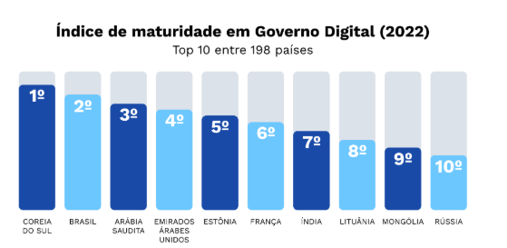
Govtech Perfil
Fonte: Banco Mundial (2022)

Slide 9
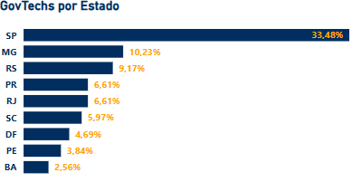
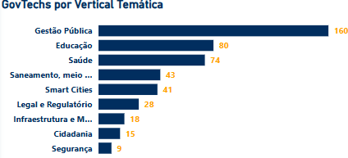
Govtech Perfil
Fonte: BrazilLab (2024)

Slide 10
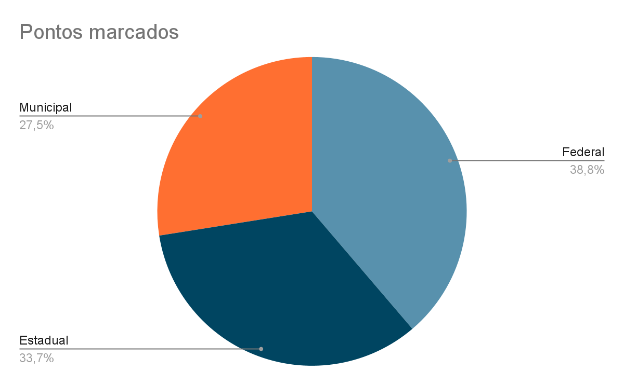
Govtech Iniciativas
Executivo corresponde a 56% das iniciativas do poder público por nível de governo
Fonte: BrazilLab (2024)

Slide 11





Programa nacional de desenvolvimento e contratação de soluções inovadoras
MCTI

Slide 12
APRESENTAÇÃO/ Justificativa
O PROGRAMA VISA APLICAR NACIONALMENTE A:
CONTRATAÇÃO DE SOLUÇÕES INOVADORAS
CAPÍTULO IV DA LEI COMPLEMENTAR 182/2021
MARCO LEGAL DAS STARTUPS
CONTRATOS PÚBLICOS DE SOLUÇÃO INOVADORA
CONTRATAÇÃO DE SOLUÇÕES INOVADORAS DESENVOLVIDAS OU A SEREM DESENVOLVIDAS POR STARTUPS PARA DESENVOLVER SOLUÇÕES INOVADORAS VOLTADAS A DESAFIOS DE POLÍTICAS PÚBLICAS

Slide 13
APRESENTAÇÃO/ Justificativa
CPSI
ESTIMULA
A INOVAÇÃO E PESQUISA NO SETOR PÚBLICO
POSSIBILITA
DIRECIONAMENTO DO PODER DE COMPRA DOS ENTES PÚBLICOS A PROBLEMAS CONCRETOS
ESTIMULANDO A CRIAÇÃO E TRAÇÃO DE NOVAS EMPRESAS DE BASE TECNOLÓGICA

Slide 14
Desafios
1) Recurso $ limitado;
2) Adesão pelos estados e municípios;
3) Difusão do CPSI;
4) Proteção de dados.
5) Resistencia à mudanças e aversão ao risco

Slide 15

Secretaria de Desenvolvimento Tecnológico e Inovação
www.gov.br/mcti
Hideraldo Almeida
+55 61 2033-7809
hideraldo.almeida@mcti.gov.br

